Slide 1
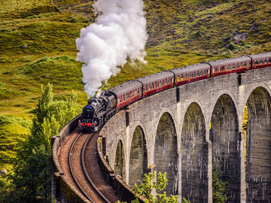
Πάνω στις ράγες των στοίχων μου το τραίνο που προχωρεί στο μέλλον φορτωμένο στάρι και τριαντάφυλλα είναι η ειρήνη
ΝΕΛΛΥ ☺

Slide 2
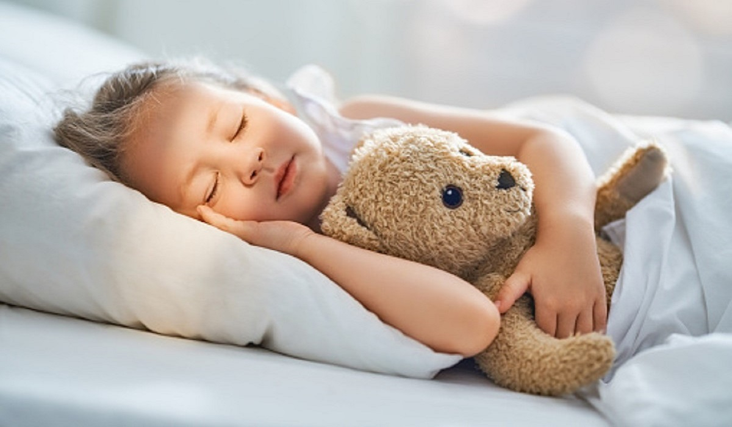
«ΕΙΡΗΝΗ» Γιάννης Ρίτσος
Τ΄ όνειρο του παιδιού είναι η ΕΙΡΗΝΗ.
Τ’ όνειρο την μάνας είναι η ΕΙΡΗΝΗ.
Τα λόγια της αγάπης κάτω απ’ τα δέντρα ,είναι η ΕΙΡΗΝΗ.

Slide 3

Ειρήνη είναι ποτήρι ζεστό γάλα κ’ ένα βιβλίο μπροστά στο παιδί που ξυπνάει. Τότε που τα στάχια γέρνουν το να στ’ άλλο λέγοντας : το φως το φως το φως , και ξεχειλάει η στεφάνη του ορίζοντα είναι ειρήνη.
ΔΗΜΗΤΡΑ

Slide 4
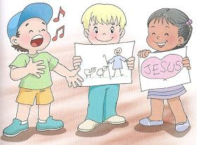
ΕΙΡΗΝΗ
Δημήτρης
Αδέρφια μου,
Μες στην ειρήνη διάπλατα ανασαίνει
Όλος ο κόσμος με όλα τα όνειρα του .
Δώστε τα χέρια , αδέρφια μου
Αυτό να είναι ειρήνη

Slide 5
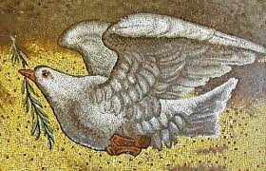
Όταν οι ουλές από τις λαβωματιές κλείνουν στο πρόσωπο του κόσμου και μες στους λάκκους που ‘σκαψαν οι οβίδες φυτεύουμε δέντρα και στις καρδιές που ‘καψε η πυρκαγιά δένει τα πρώτα τις μπουμπούκια
ΑΝΤΡΕΑΣ

Slide 6
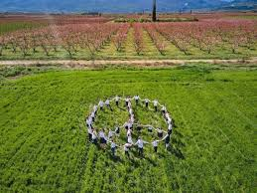
Ειρήνη είναι οι θημωνιές των αχτίνων στους κάμπους του καλοκαιριού είναι το αλφαβητάρι της καλοσύνης στα γόνατα της αυγής.
Όταν λες:αδελφέ μου- όταν λέμε:αύριο θα χτίσουμε όταν χτίζουμε και τραγουδάμε είναι η ειρήνη
Τζωρτζίνα

Slide 7
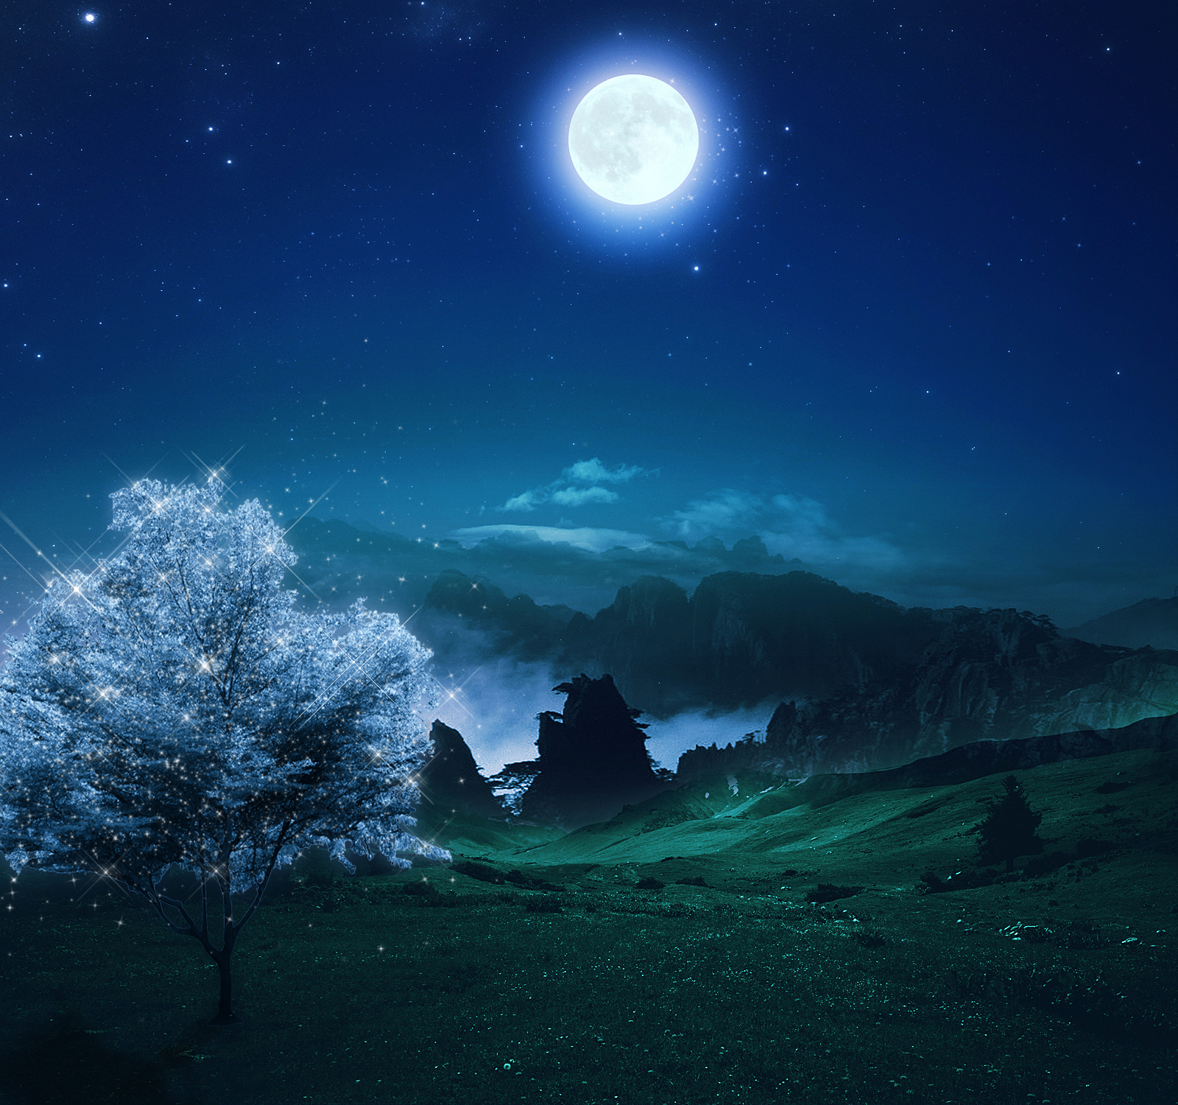
Τότε που ο θάνατος πιάνει λίγο τόπο στην καρδιά κ΄ οι καμινάδες δείχνουν με σιγουριά δάχτυλα την ευτυχία, τότε που το μεγάλο γαρύφαλλο του δειλινού το ίδιο μπορεί να το μυρίσει ο ποιητής κι ο προλετάριος είναι ειρήνη
Λένα

Slide 8
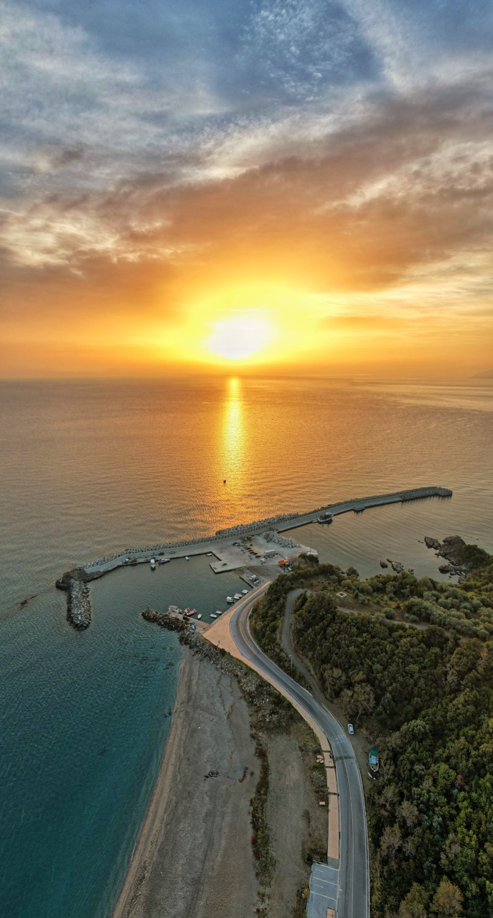
Τότε που η μέρα που πέρασε δεν είναι μια μέρα που χάθηκε μα είναι η ρίζα που ανεβάζει τα φύλλα της χαράς μέσα στο βράδυ κι είναι μια κερδισμένη μέρα κι ένας δίκαιος ύπνος τότε που νιώθεις πάλι ο ήλιος να δένει βιαστικά τα κορδόνια του να κυνηγήσει τη λύπη απ’ τις γωνιές του χρόνου είναι η ειρήνη.

Slide 9

Νικολέτα
Ειρήνη είναι η μυρωδιά του φαγητού το βράδυ τότε που το σταμάτημα του αυτοκινήτου στο δρόμο δεν είναι φόβος ,τότε που το χτύπημα στην πόρτα σημαίνει φίλος…

Slide 10
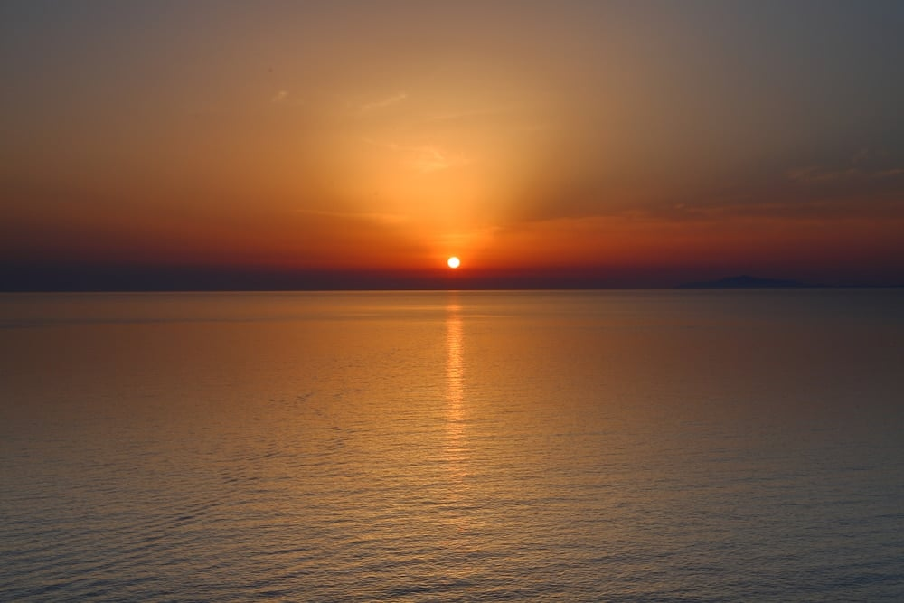
Μαρία Κωνσταντίνα
Ο πατέρας που γυρνάει τ΄ απόβραδο
μ’ ένα φαρδύ χαμόγελο στα μάτια
μ’ ένα ζεμπίλι στα χέρια του γεμάτο
Φρούτα κ’ σταγόνες του ιδρώτα στο
μέτωπό του είναι όπως οι σταγόνες του
σταμνιού που παγώνει το νερό στο
Παράθυρο, είναι η ειρήνη.

